Slide 1

第四期 LPDDR4模块的高速PCB布局布线设计 November，04, 2023
官方周末培训
郑振宇
Kivy

Slide 2



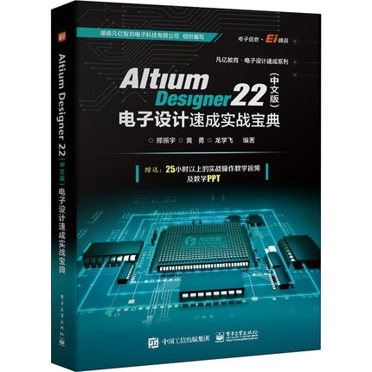
讲师介绍
官方周末培训
郑振宇，凡亿教育创始人，PCB联盟网论坛创始人，Altium原厂特邀讲师。擅长领域：X86，工控类，军工类，通讯类，消费类等高难度产品的pcb设计，长期致力于Altium Designer高速PCB设计软件的应用，对高速互联、高速DDR3\DDR4\EMI\emc\SI\PI等PCB处理技巧有足够的实战经验。著作有《Altium designer 21（中文版）电子设计速成实战宝典》等多本书籍。凡亿教育，让电子设计更简单，努力提高电子行业从业人员的电子技术能力而努力，在业界拥有极高的口碑，业界影响力一直在扩大，受到业界人士的广泛赞誉。

Slide 3
直播目录
官方周末培训
1
DDR的总线分类及设计要求说明
2
PCB常用总线布线方法介绍
3
LPDDR4的PCB布线实战演示
4
ActiveRoute自动布线辅助工具介绍
5
互动交流/有奖答题

Slide 4
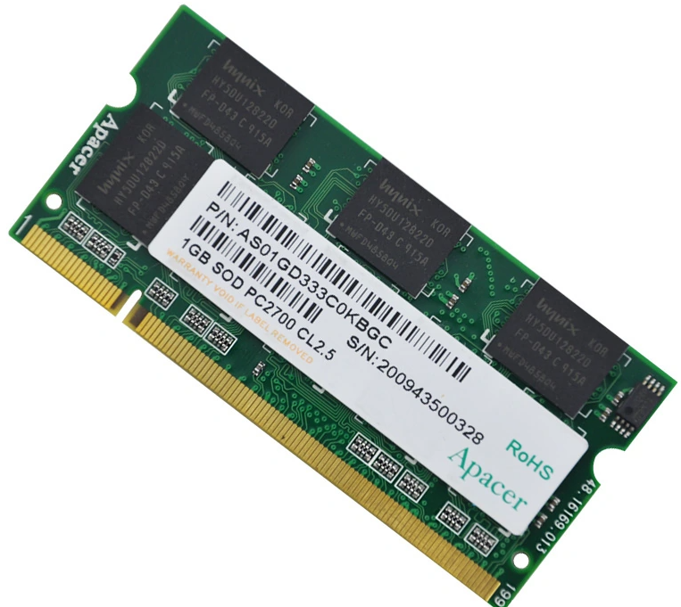
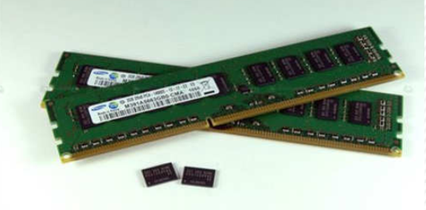
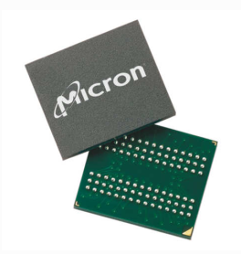
DDR的总线分类及设计要求说明
官方周末培训
什么是DDR（双倍速率同步动态随机存储器）
SDRAM: Synchronous Dynamic Random Access Memory, 同步动态随机存储器。
– 同步(Synchronous )指其总线工作在同步时序的方式下，由同一时钟同步触发。
– 动态(Dynamic )是指存储阵列需要不断的刷新来保证数据不丢失；
– 随机(Access )是指数据不是线性一次顺序存储的，而是自由指定地址进行数据的读写。

Slide 5
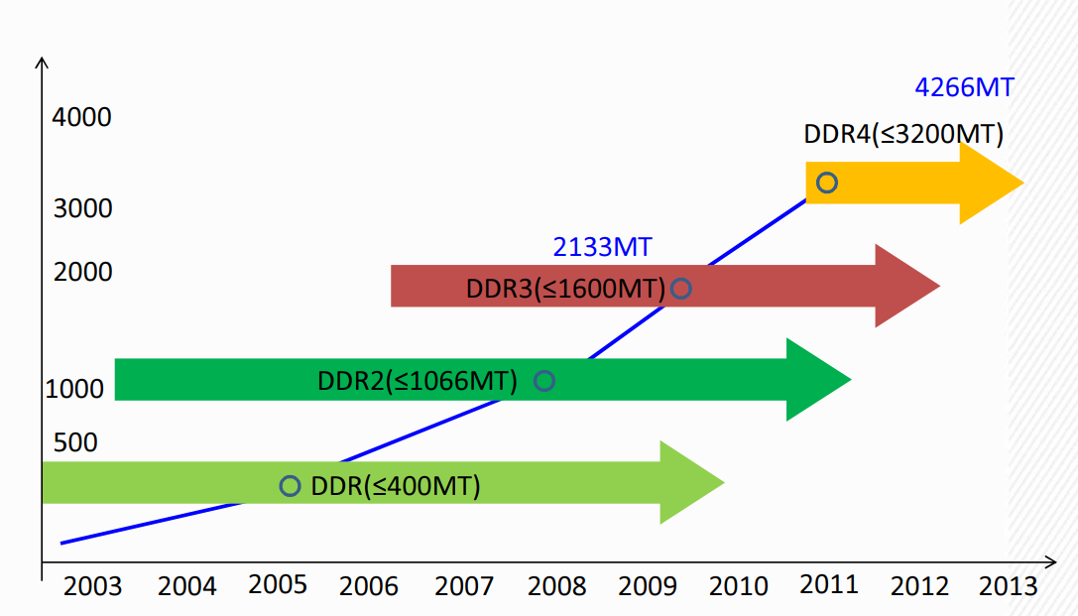
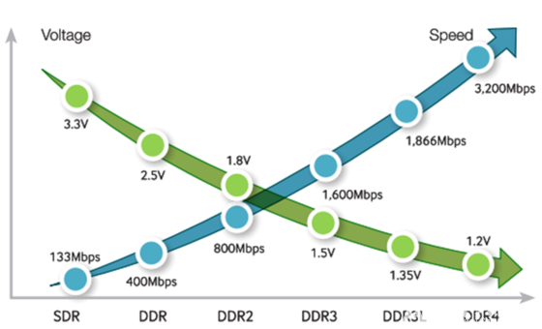
DDR的总线分类及设计要求说明
官方周末培训
PS：速率越来越高，功耗越来越小
1、DDR SDRAM：双倍数据率同步动态随机存取存储器；
2、DDR2 SDRAM：第二代双倍数据率同步动态随机存取存储器；
3、DDR3 SDRAM：第三代双倍数据率同步动态随机存取存储器；
4、DDR4 SDRAM：第四代双倍数据率同步动态随机存取存储器。

Slide 6
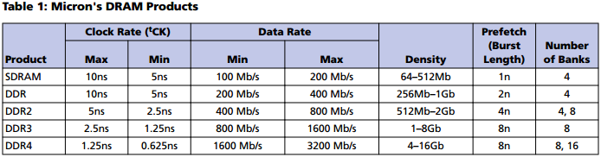
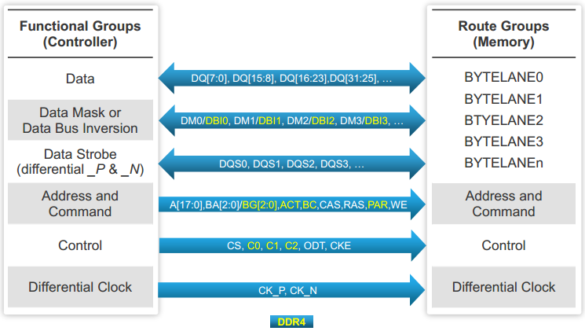
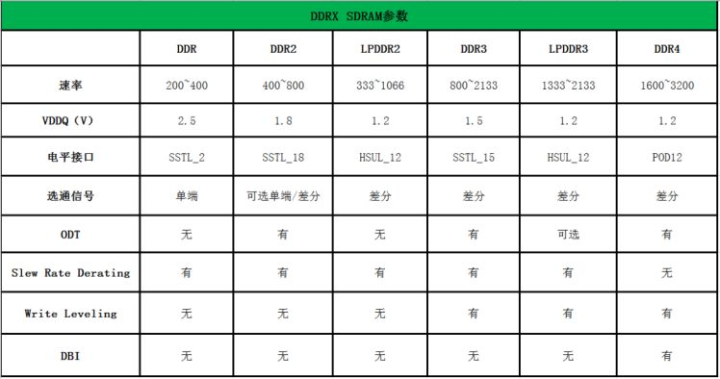
DDR的总线分类及设计要求说明
官方周末培训
DDR4 是2014年9月推出的当今主流的内存标准，目前DDR4还是硬件设计中的生力军。从Micron SDRAM的产品线直观感受下不同代的SDRAM特性的对比。
DDR4信号分组情况如下，黄色标识信号为DDR4相比DDR3新增的信号

Slide 7
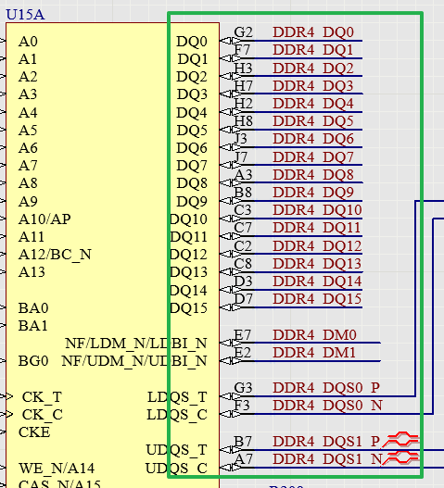
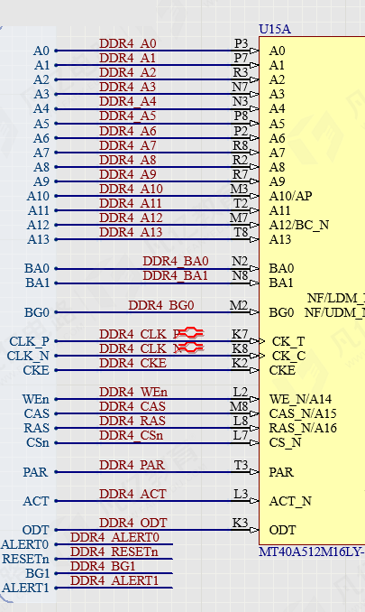
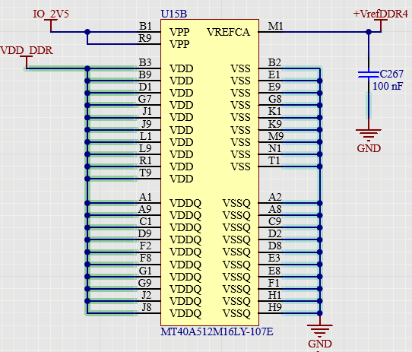
DDR的总线分类及设计要求说明
官方周末培训
直接通过信号分类来进行区分
A、电源和GND
B、数据线
C、地址线、控制线、时钟线

Slide 8
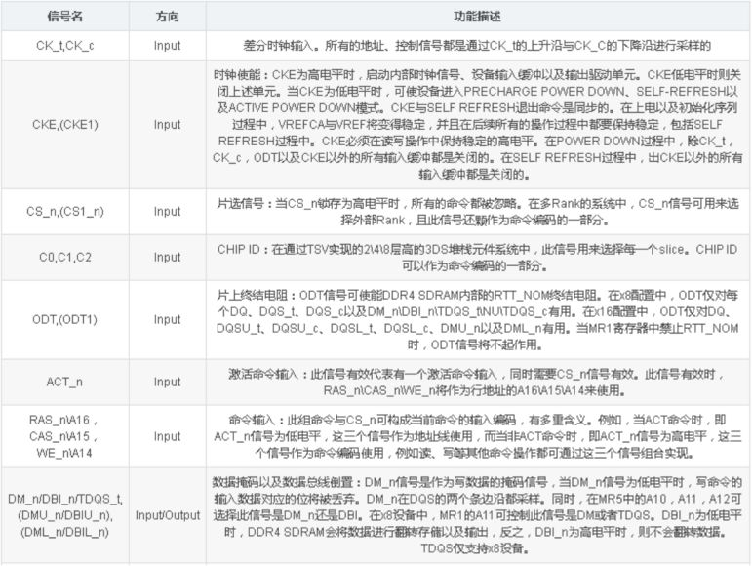
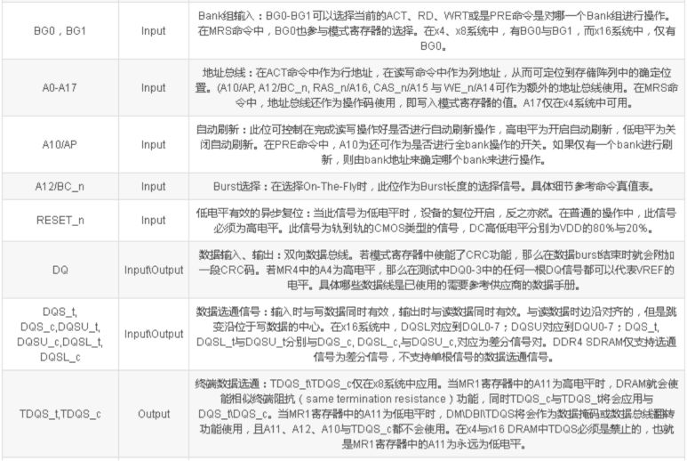
HDMI接口的PCB布线要求
官方周末培训

Slide 9
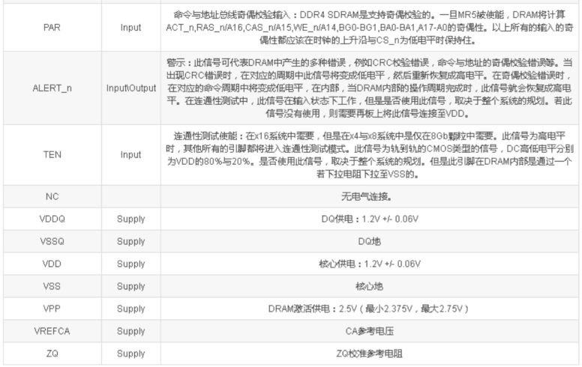
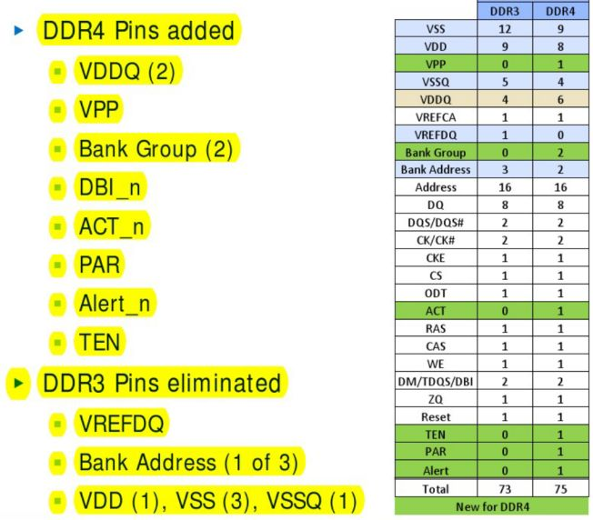
DDR的总线分类及设计要求说明
官方周末培训

Slide 10
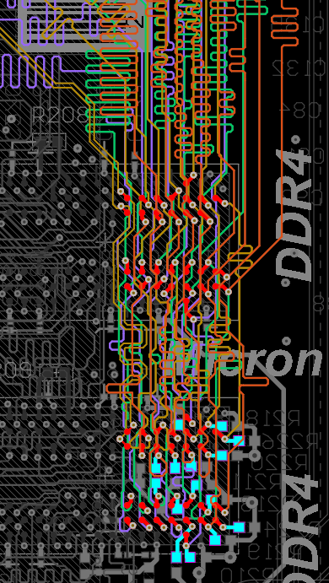
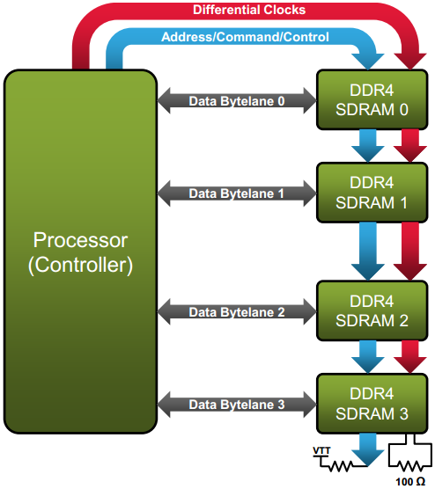
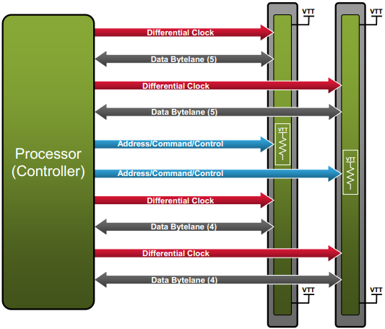
DDR的总线分类及设计要求说明
官方周末培训
2、DDR4地址线布局布线需使用Fly-by的拓扑结构，不可使用T型，拓扑过孔到管脚的长度尽量短，长度在150mil左右；
3、VTT上拉电阻放置在相应网络的末端，即靠近最后一个DDR4颗粒的位置放置；
4、注意VTT上拉电阻到DDR4颗粒的走线越短越好，走线长度小于500mil；
5、每个VTT上拉电阻对应放置一个VTT的滤波电容（最多两个电阻共用一个电容）。

Slide 11
DDR的总线分类及设计要求说明
官方周末培训
6、DDR、DDR2、DDR3的端接电阻摆放
1）数据线串接电阻：一般放在DDR与控制器中间，并联电阻靠近串接电阻放置，可放于其背面，具体位置可由仿真决定；
2）DM信号是数据线的掩码：一般都是点到点的单向传输，要求串接电阻放在控制器端，并联电阻放在DDR端；
3）地址线、控制线、时钟线：是单向传输，且一般都是点到多点的拓扑结构。要求串联电阻靠近控制器端；
4）多个DDRx间采用T点分支，分支尽量短且等长，并联电阻放在DDR端第一个T点处，长度不超过500mil；
以LayoutGuide或仿真结果为准

Slide 12
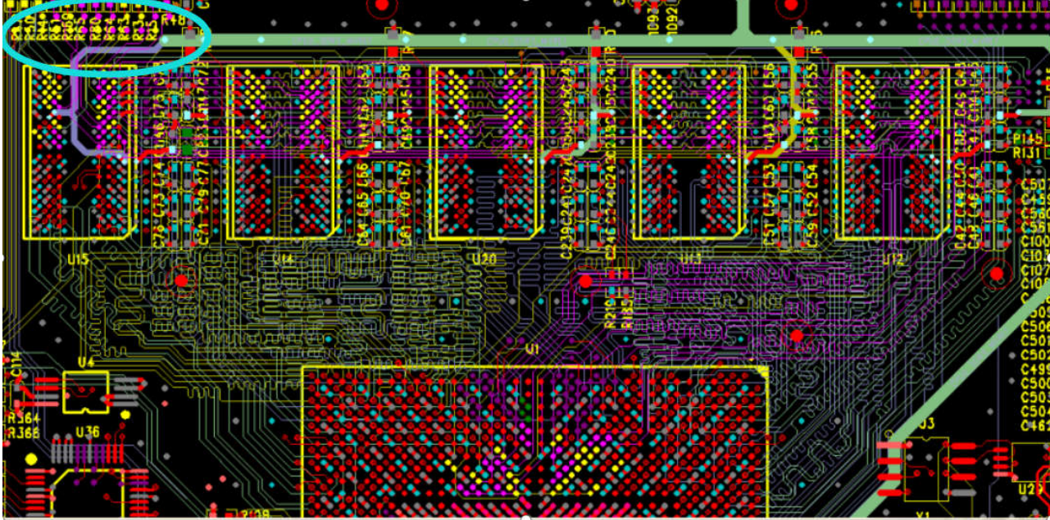
DDR的总线分类及设计要求说明
官方周末培训
5）走菊花链拓扑的，并联电阻放在最后一个DDRx后面，长度不超过500mil。
6）差分时钟信号：是单向传输，串接电阻靠近控制器端，点到点的终端匹配电阻尽量靠近DDR，或放在DDR之后，点到多点，可以使用地址线的T点拓扑结构，终端匹配电阻放在第一个T点处、菊花链结构摆放到最后一个DDR处！
DDR4地址线布局布线需使用Fly-by的拓扑结构
终端匹配电阻摆放到最后1片DDR处！

Slide 13
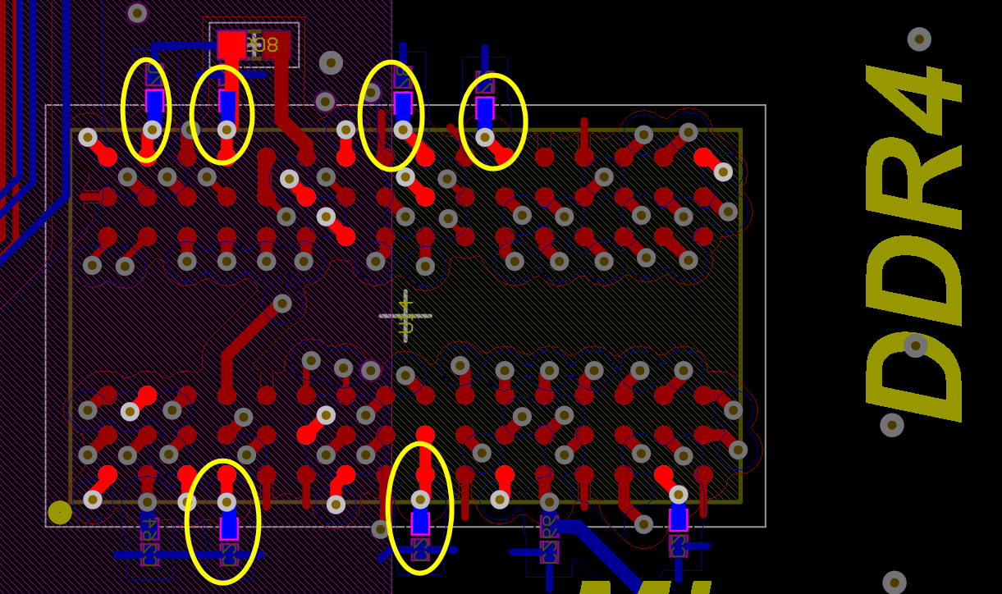
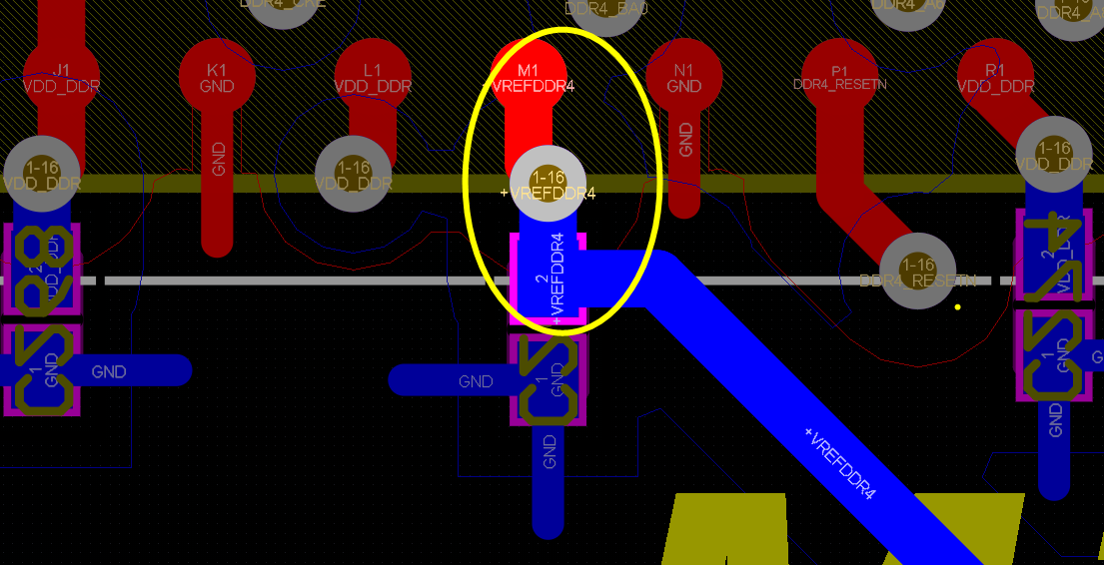
DDR的总线分类及设计要求说明
官方周末培训
7、CPU端和DDR4颗粒端，每个引脚对应一个滤波电容，滤波电容尽可能均匀布置并靠近IC电源管脚处，走线短而粗，回路尽量短；CPU和颗粒周边均匀摆放一些储能电容，DDR4颗粒每片至少有一个储能电容。
8、Vref电源的退藕电容必须靠近DDR和CPU管脚
滤波电容的摆放
Vref电容的摆放

Slide 14
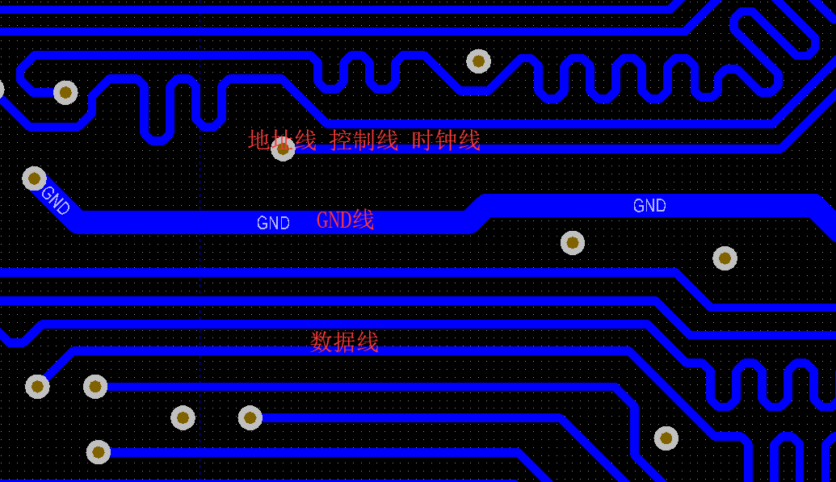
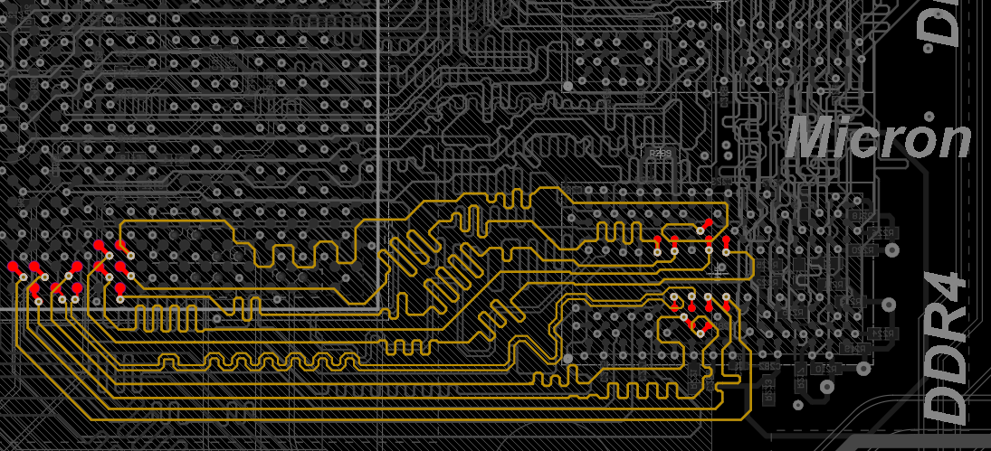
DDR的总线分类及设计要求说明
官方周末培训
1、特性阻抗:线宽和线间距必须满足阻抗控制，即单端线50ohm，差分线100ohm。
2、DQ数据线每11根尽量走在同一层(D0~D7,DM0（DBI0）,LDQS0+LQDS0-),(D8~D15,DM1（DBI1）,LDQS1+LQDS1- )
地址线是否同层不做要求。
3、为了减少过孔产生的Stub，叠层布线层优先布DQ，DQS，CLK等信号，如果BGA布局在Top层，DQ线尽量的靠近bottom层
走线；（当BGA在Top层时，越靠近bottom层，过孔产生的stub越短，信号质量越好）
4、考虑信号屏蔽，除了从焊盘到过孔之间的短线外，所有的走线都尽可能的走带状线，即内层走线；
5、DQ和DBI数据线，组内要求满足3W间距，与其他组外信号之间保持至少4W；DQS和CLK距离其他信号间距做到5W以上；
6、数据线、地址（控制）线、时钟线之间的距离保持至少3W，空间允许的情况下,应该在它们走线之间加一根地线进行隔离。地线宽度推荐为15-30mil。

Slide 15
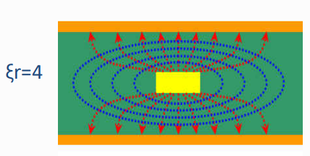
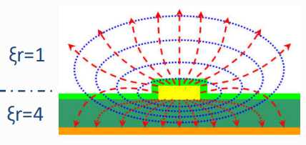
DDR的总线分类及设计要求说明
官方周末培训
微带线和带状线：对信号传播速度的影响
StripLine周围介质都是均匀的，对于常有的FR4基板，ξr接近于4，所以信号传播速度v=C/sqrt(4) =5.9in/ns约169ps/in
对于Microstrip，有效介电常数为空气和FR4的平均，大小与场的分布有关系，传播速度接近6.5in/ns, 约154ps/in
Microstrip具有更快的传播速度！尽量使用同组同层布线，表层走线和内层走线需要按照1.1 : 1的比例换算长度

Slide 16
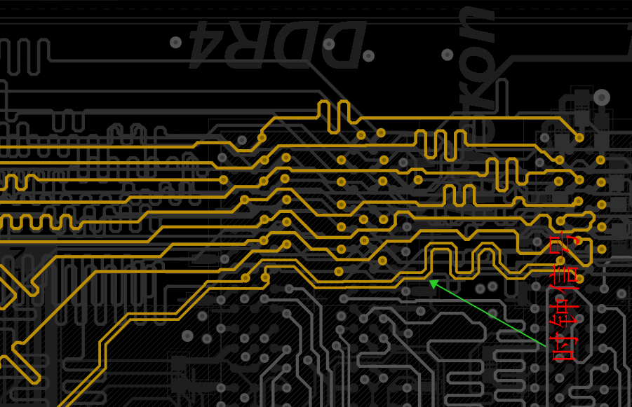
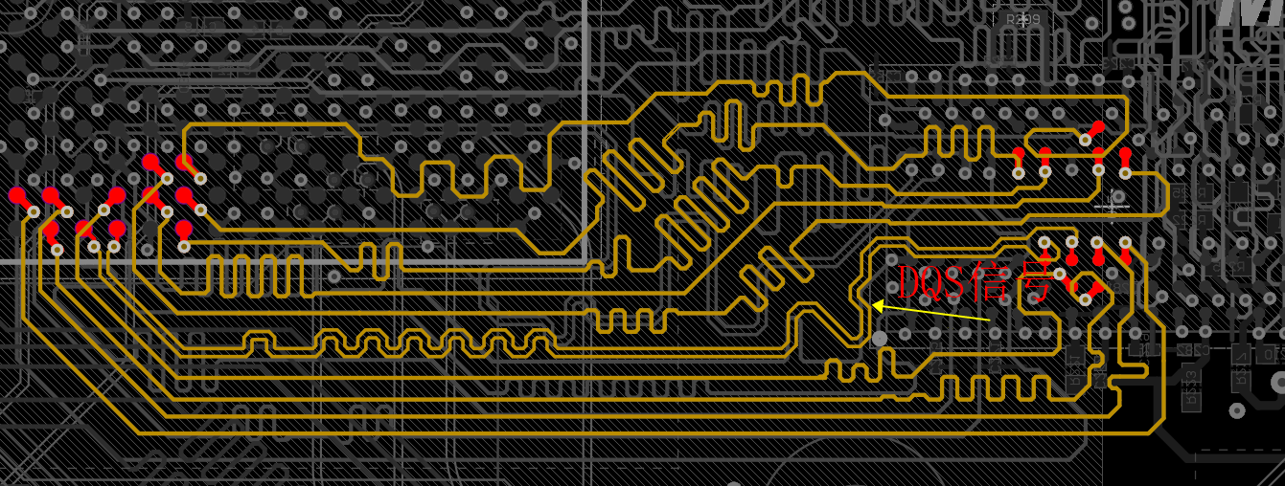
DDR的总线分类及设计要求说明
官方周末培训
7、ZQ属于模拟信号，布线尽可能短，并且阻抗越低越好，所以尽可能的把线走宽一点，建议3倍50ohm阻抗控制的线宽；
8、在过孔比较密集的BGA区域，同组内的数据线，地址线的间距可以缩小到2W，但是要求这样的走线尽可能的短，并且尽可能的走直线；
9、如果空间允许，所有的信号线走线之间的间距尽可能的保证均匀美观；
10、内存信号与其他非内存信号之间应该保证4倍的介质层高的距离，可以对其进行整体包地处理。

Slide 17
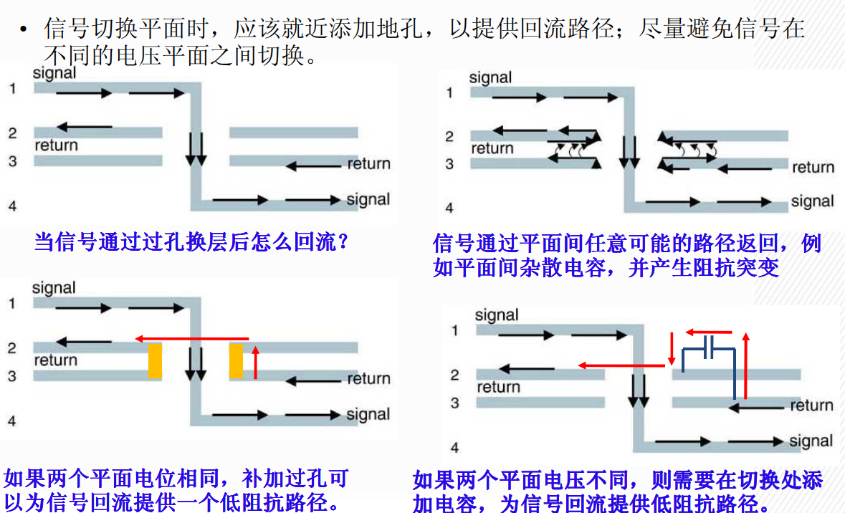
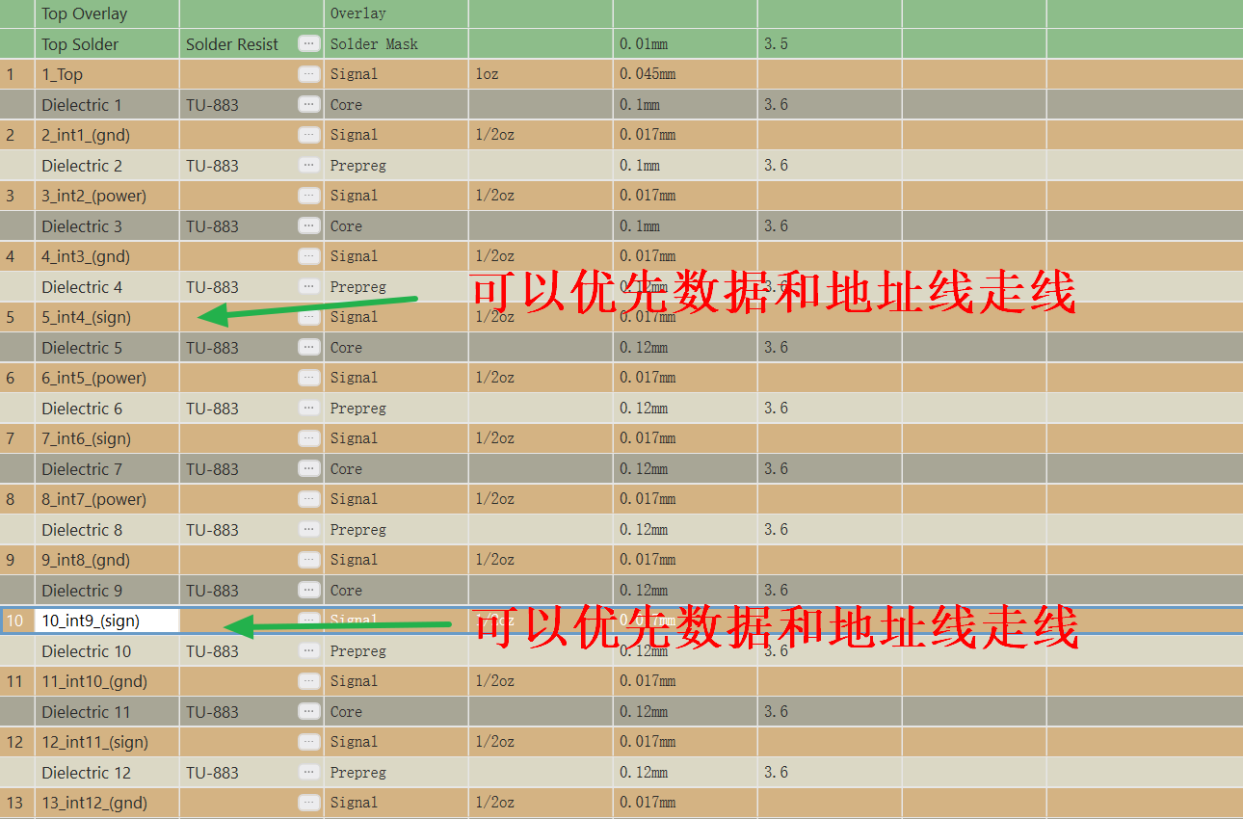
DDR的总线分类及设计要求说明
官方周末培训
11、所有信号线都不得跨分割，且有完整的参考平面，换层时，如果改变了参考层，要注意考虑增加回流地过孔或退藕电容。
所有的内层走线都要求夹在两个参考平面之间，即相邻层不要有信号层，这样可以避免串扰和跨分割走线，走线到平面的边缘必须保持4mil以上的间距；数据线参考平面优先两边都是GND，接受一边地，一边自身电源，但是到GND平面的距离要比到电源平面的距离要近；
12、对于地址线，控制信号，CLK来说，参考面首选GND和VDD，也可以选GND和GND。

Slide 18
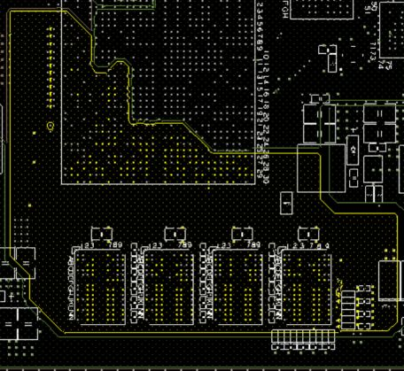
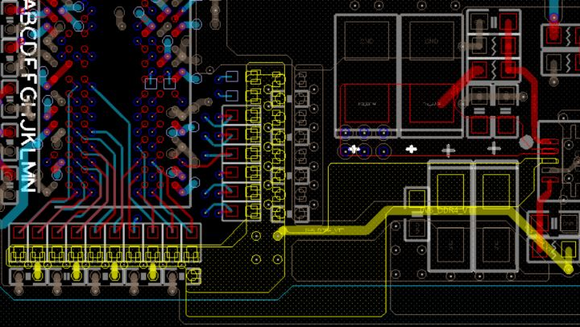
DDR的总线分类及设计要求说明
官方周末培训
1、VDD（1.2V）电源是DDR4的核心电源，其引脚分布比较散，且电流相对会比较大，需要在电源平面分配一个区域给它；
通过电源层的平面电容和专用的一定数量的去耦电容，可以做到电源完整性。
2、VTT（0.6V）电源，它不仅有严格的容差性，而且还有很大的瞬间电流，由于VTT是集中在上拉电阻处，不是很分散，且对电流有一定的要求，在处理VTT电源时，一般是在元件面同层通过铺铜直接连接，铜皮要有一定宽度（120mil）。

Slide 19
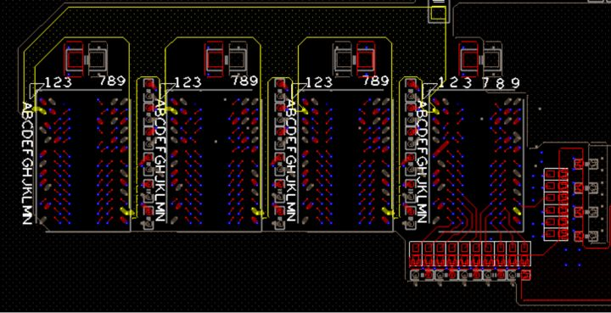
DDR的总线分类及设计要求说明
官方周末培训
3、VREF它承载的电流比较小，它不需要非常宽的走线，注意铺铜或走线时，要先经过电容再接到芯片的电源引脚，不要从分压电阻那里直接接到芯片的电源引脚。
4、VPP（2.5V）内存的激活供电，容差相对宽松，最小2.375V，最大2.75V。电流不大，一般走根粗线或者画块小铜皮即可。

Slide 20
DDR的总线分类及设计要求说明
官方周末培训
数据分组
1、低八位数据组DDR_data：D0~D7,DM0（DBI0）,LDQS0+LQDS0- 11根数据线
2、高八位数据组DDR_data：D8~D15,DM1（DBI1）,LDQS1+LQDS1- 11根数据线
3、地址线,控制线,时钟线设为一组：DDR_addr
等长规则
1、数据线以DQS为基准等长，地址线、控制线、时钟线以时钟线为基准等长，若软件中没有以时钟线为基准的，要手动将其选为基准线。
2、数据走线尽量短，不要超过2000mil，分组做等长，组内长度误差范围控制在+/-5mil；
3、DQS、时钟差分对内误差范围控制在+/-2mil范围内，设计阻抗时，使对内间距不超过2倍线宽。
4、地址线、控制线、时钟线作为一组等长，组内等长参考CLK误差范围控制在+/-10mil；
5、RESET和ALERT不需要做等长控制
6、信号实际长度应当包括零件管脚的长度，尽量取得零件管脚长度，并导入软件中；
7、因有些IC内核设计比较特别，按新品设计指导书或说明按参考板做，特别是Intel，AMD的芯片，请特别留意芯片手册要求；

Slide 21
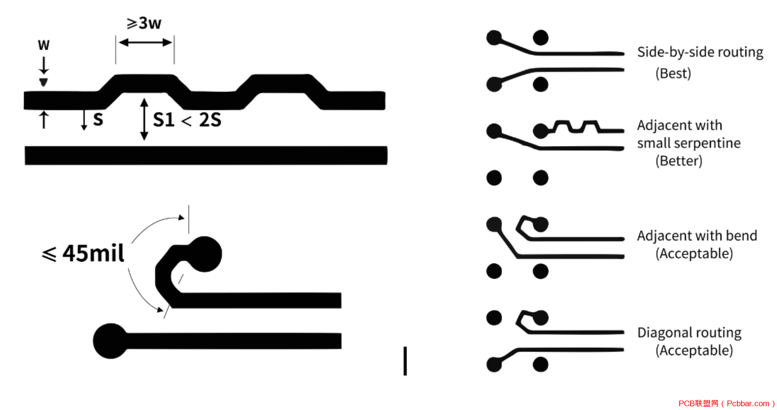
DDR的总线分类及设计要求说明
官方周末培训
DQS差分、时钟差分对内等长注意事项：

Slide 22
DDR的总线分类及设计要求说明
官方周末培训
PCB设计布线实战演示操作

Slide 23
互动交流/有奖答题
官方周末培训
Questions?
Communication/ questions

Slide 24



Altium 微信公众号
官方周末培训
DigiPCBA
Altium交流群
扫码注册电子设计云端平台
——DigiPCBA
扫码关注Altium公众号，第一时间获取活动和产品信息
扫码添加Altium微信，拉您进群领取资料，与小伙伴和老师一起交流学习

Slide 25
官方周末培训
Thank you!

